Slide 1


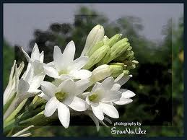
স্বাগতম

Slide 2
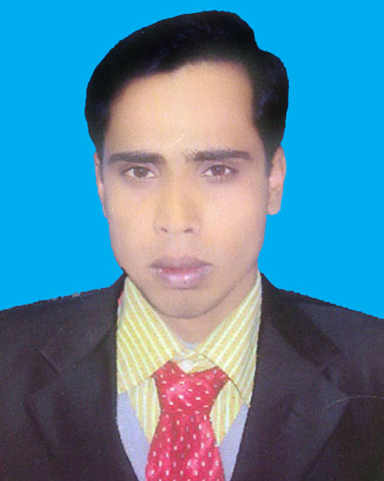
শিক্ষক পরিচিতি
মোঃ রেজাউল করিম
সহকারী শিক্ষক (কম্পিউটার)
মঙ্গলবাড়ীয়া কামিল মাদরাসা
পাকুন্দিয়া, কিশোরগঞ্জ।
মোবাইল নং- ০১৭১৪৭৮৯৮০২
ই-মেইল- mdkrkarim@gmail.com

Slide 3
শ্রেণী- সপ্তম
বিষয়- সাধারণ বিজ্ঞান
তারিখ- ২১- ০৯- ২০১৩

Slide 4
পূর্বজ্ঞান যাচাই

Slide 5
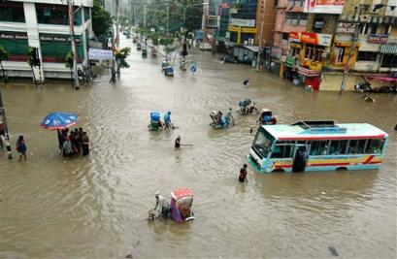
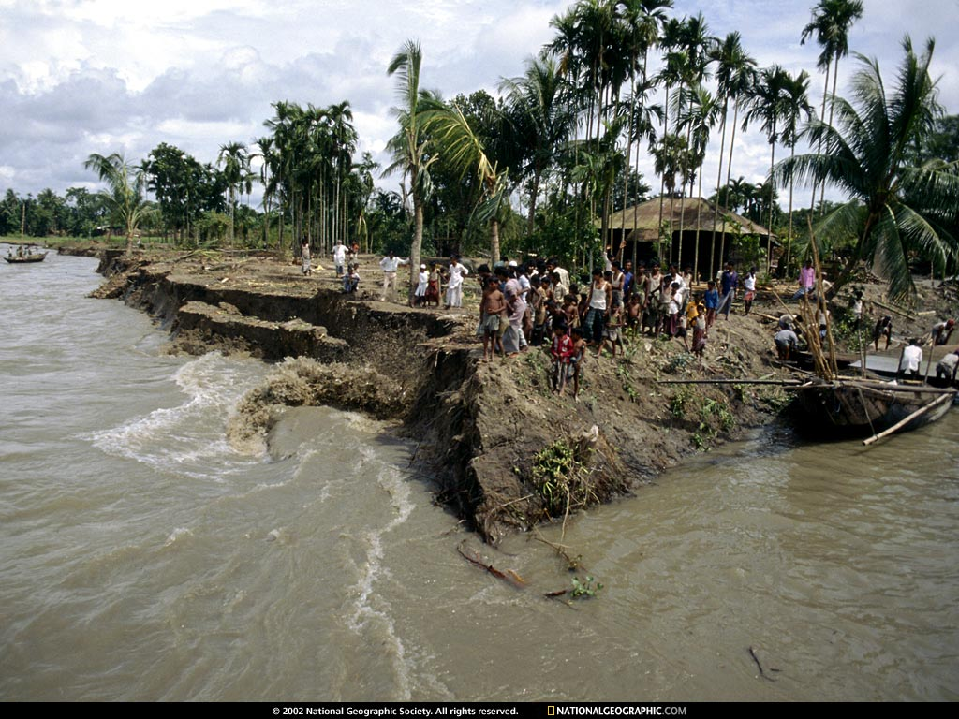
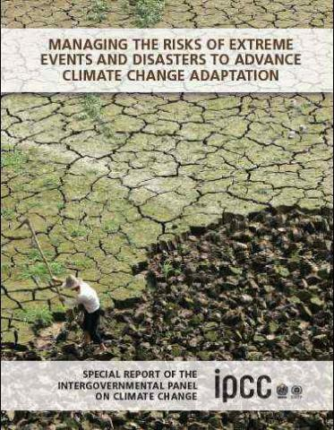
বন্যা
নদীভাঙ্গন
খরা

Slide 6
পাঠ শিরনাম
বাংলাদেশের বন্যা, নদীভাঙ্গন ও খরা

Slide 7
শিখন ফল
এই পাঠশেষে শিক্ষার্থীরা-
১. বন্যা কি? বলতে পারবে।
২. নদীভাঙ্গন সর্ম্পকে বলতে পারবে।
৩. খরা সর্ম্পকে বলতে পারবে।
৪. বন্যা ,নদীভাঙ্গন মোকাবিলায় করনীয় উপায় সর্ম্পকে বলতে পারবে।

Slide 8

বন্যা নদীভাঙ্গন ও খরা এর ভিডিও চিত্র

Slide 9
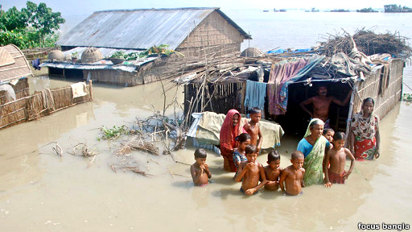
১নং শিখন ফলের আলোকে বন্যার সচিত্র ছবি-

Slide 10
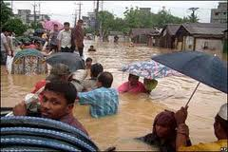
বন্যার সচিত্র ছবি-

Slide 11
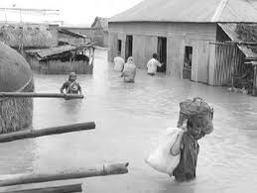
বন্যার সচিত্র ছবি-

Slide 12
বন্যার সচিত্র ছবি-

Slide 13

২নং শিখন ফলের আলোকে
নদীভাঙ্গনের সচিত্র ছবি-

Slide 14
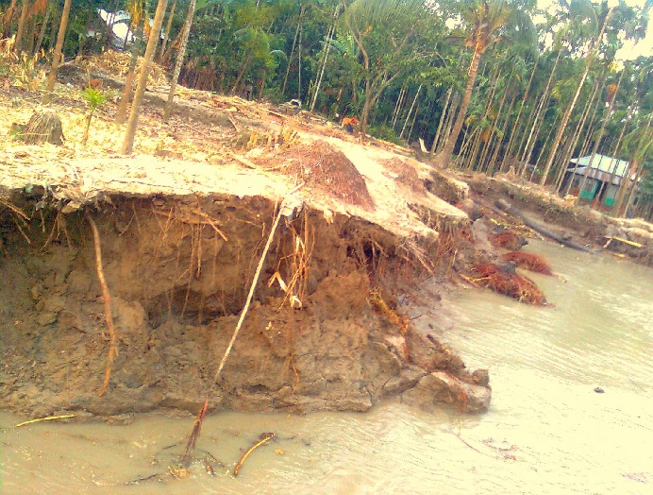
নদীভাঙ্গন

Slide 15

নদীভাঙ্গন

Slide 16
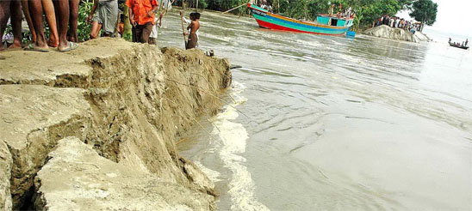
নদীভাঙ্গন

Slide 17
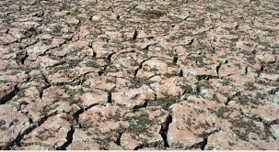
৩নং শিখন ফলের আলোকে
খরার সচিত্র ছবি-

Slide 18
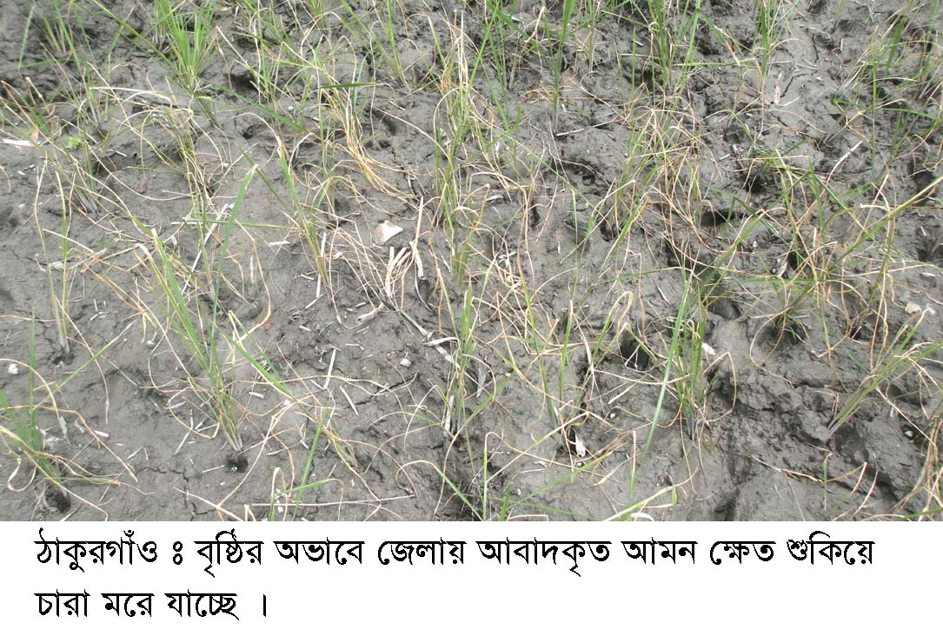
খরার সচিত্র ছবি-

Slide 19
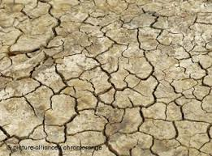
খরার সচিত্র ছবি-

Slide 20
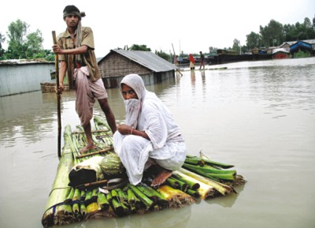
৪নং শিখন ফলের আলোকে বন্যায়,
করনীয় উপায় সচিত্র ছবি-

Slide 21
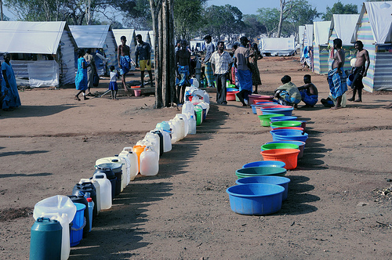
বিশুদ্ধ পানির ব্যবস্থা

Slide 22
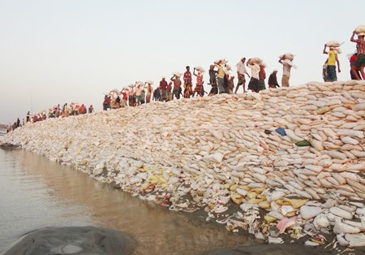
নদীভাঙ্গনের করনীয়
উপায় সচিত্র ছবি-
নদীর তীরে বাঁধ নির্মান কাজ

Slide 23
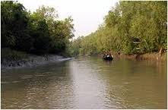
নদীর তীরে ব্যাপক বৃক্ষ প্রয়োজন

Slide 24
দলীয় কাজ
বাংলাদেশ নদী মাতৃক দেশ। ভৌগলিক অবস্থার কারনে প্রতি বছর বাংলাদেশে বন্যা, নদীভাঙ্গন ও খরা এই সমস্ত সমস্যা নিয়ে আমরা বেঁচে আছি। উন্নয়নের বর্তমান পর্যায়ে এই সমস্ত সমস্যা সমূহ পুরোপুরি নিয়ন্ত্রণ করা সম্ভব নয়। বর্তমানে আমরা স্বল্প ও মাঝারি মেয়াদী প্রস্তুতি অবলম্বন করতে পারি।
প্রশ্ন-
১. বন্যা কোন কোন মাসে হয়।
২. নদীভাঙ্গন প্রতিরোধে তোমাদের
করনীয় কি?
৩. খরা কেন হয় ব্যাখ্যা কর।

Slide 25
মূল্যয়ন-
১. বন্যা কি?
২. কোন কোন নদীতীরে ভাঙ্গন সর্বাধিক?
৩. খরা কি?
৪. জলবায়ু কি?
৫. বাংলাদেশের প্রধান ৩টি নদীর নাম লিখ।

Slide 26
বাড়ীর কাজ
বাংলাদেশে বন্যা মোকাবিলায়
বন্যাপূর্ব ও বন্যা কালীন করনীয়
উপায় সমূহ লিখ।

Slide 27
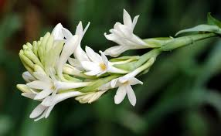
সকলকে ধন্যবাদ
আল্লাহ হাফেজ

